Slide 1
Projet E3D
E3D: Démarche de développement durable
Partenariat : élèves et tout personnel de l’établissement
Pourquoi?

Slide 2
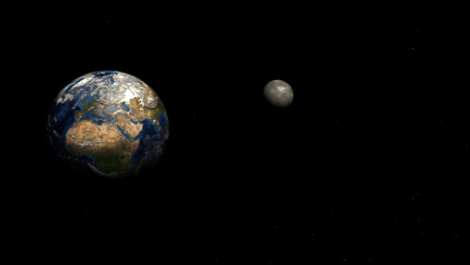
Notre Terre

Slide 3
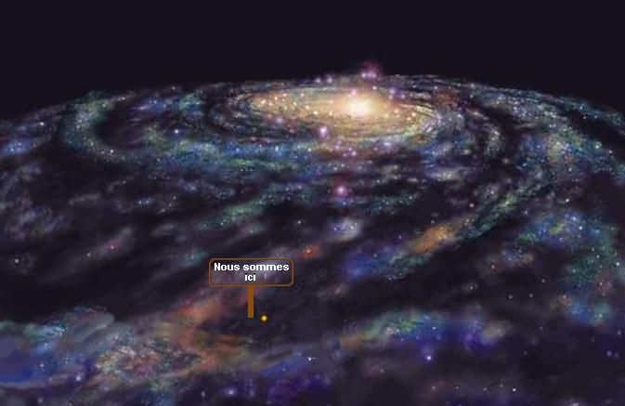
Notre Terre dans la Voie (notre galaxie)

Slide 4
Et nous, dans ce vide sidéral, sur notre petite planète ?
. 13 Aout 2015. Ce jour, l’humanité a dépassé les ressources produites par le vivant (nourriture, biocarburant) pour l’année 2015.
Nous vivons donc à crédit.
Les réserves de métaux et de carburants fossiles (charbon, pétrole, etc..) limités, disparaissent peu à peu sous nos prélèvements.
Une disparition sans retours de ces richesses terrestres.
Nous sommes responsable de la 6ème extinction des espèces vivantes.
Sans elles, nous ferons parti de cette extinction très rapidement.
.

Slide 5
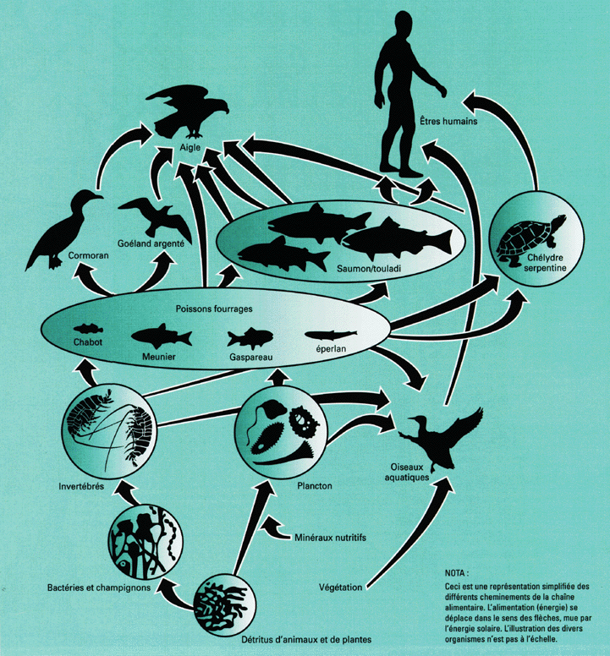
Chaine alimentaire
13 Aout 2015.
.

Slide 6
Que faire ?
Réagir de manière individuelle et collective, au niveau de notre environnement, ici, notre établissement.
Etre dans la confiance et l’assurance du respect de l’ensemble des équipes éducatives et des élèves.
Agir pour une amélioration du travail de tous, donc, quelques modifications qui changent les habitudes mais allègent le travail.

Slide 7
Propositions par les élèves de Sciences et laboratoire et Mps (2nde) au niveau du lycée
Actions sur l’augmentation de la biodiversité dans le parc du lycée.
Tri sélectif des déchets à tous les niveaux.
Diminution du gaspillage de nourriture à la cantine.
Indispensable: des agents qui transmettent leurs savoirs et leurs idées pour améliorer la situation.

Slide 8
E3D (Mounier : Etablissement pilote eco-responsable)

Slide 9
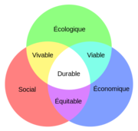
Le partenariat E3D
Des modifications donnant/ donnant

Slide 10
Bilan
Des élèves qui partagent avec nous tous pour trouver les bonnes solutions de l’avenir.
Un coordonateur qui est à l’écoute et qui distribue les rôles.
Un partenariat gagnant/gagnant grâce à la connaisse du travail d’autrui dans son respect.
Optimisation du travail sans charge supplémentaire.
ET SURTOUT une implication de tous pour un meilleur avenir de notre planète et donc de l’humain.
In fine une meilleure gestion et une évolution positive de notre lycée dans ce sombre contexte évolutif.

Slide 11
Blaise Pascal : philosophe scientifique du 17ème siècle
Le silence éternel des espaces infinis m’effraie.

Slide 12
Alors..
On y va, tous ensemble, en toute égalité, en tranmettant notre savoir!

